Slide 1
안산 아피체 오피스텔 영상광고
수정 심의 관련사항
2021.6.8

Slide 2
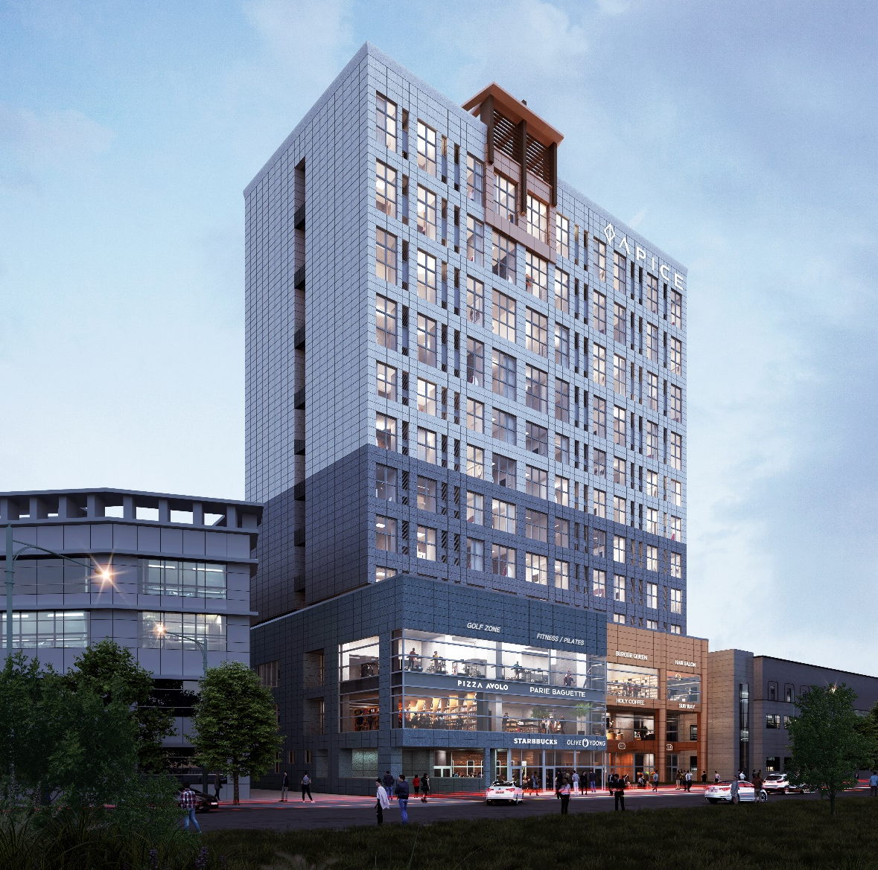
아피체 개요
안산 아피체 오피스텔 개요
안산 중앙역 아피체는 지하 5층 / 지상 12층, 144호실 규모의 오피스텔로
주상복합형태의 건물로 원스톱 생활을 누리며, 100% 자주식 주차장 보유
▣ 사업개요
사업명 | 안산시 고잔동 근린생활시설 및 오피스텔 신축공사
대지위치 | 경기도 안산시 단원구 고잔동 540-8번지
지역지구 | 도시지역, 일반상업지역, 방화지구, 중심미관지구, 지구단위계획지역
규모 | 지하 5층 ~ 지상 12층
용도 | 근린생활시설, 업무시설(오피스텔)
대지면적 | 공부상면적 | 1,355.70 ㎡ (410.10 Py)
 | 제외면적 | 78.50 ㎡ (23.75 Py)
 | 실사용면적 | 1,277.20 ㎡ (386.35 Py)
건축면적 | 901.10 ㎡ (272.58 Py)
연면적 | 지하층 | 5,437.57 ㎡ (1,644.86 Py)
 | 지상층 | 7,805.83 ㎡ (2,361.26 Py)
 | 합계 | 13,243.40 ㎡ (4,006.13 Py)
용적률 산정 연면적 |  | 7,805.83 ㎡ (2,361.26 Py)
건폐율 |  | 70.55% (법정 90%)
용적률 |  | 611.17% (법정 400%) + 용적율완화 : 211.51%
주차대수 |  | 구분 | 법정 | 계획
 |  | 근린생활시설 | 17대 | 17대
 |  | 업무시설(오피스텔) | 101대 | 103대
 |  | 합계 | 118대 | 120대
※ 본 교육자료의 CG, 개발계획, 사업개요, 통계 수치 등 모든 내용은 소비자의 이해를 돕기 위해 제작 되었으며, 사업 인허가 및 정부 정책에 따라 변경될 수 있습니다.

Slide 3
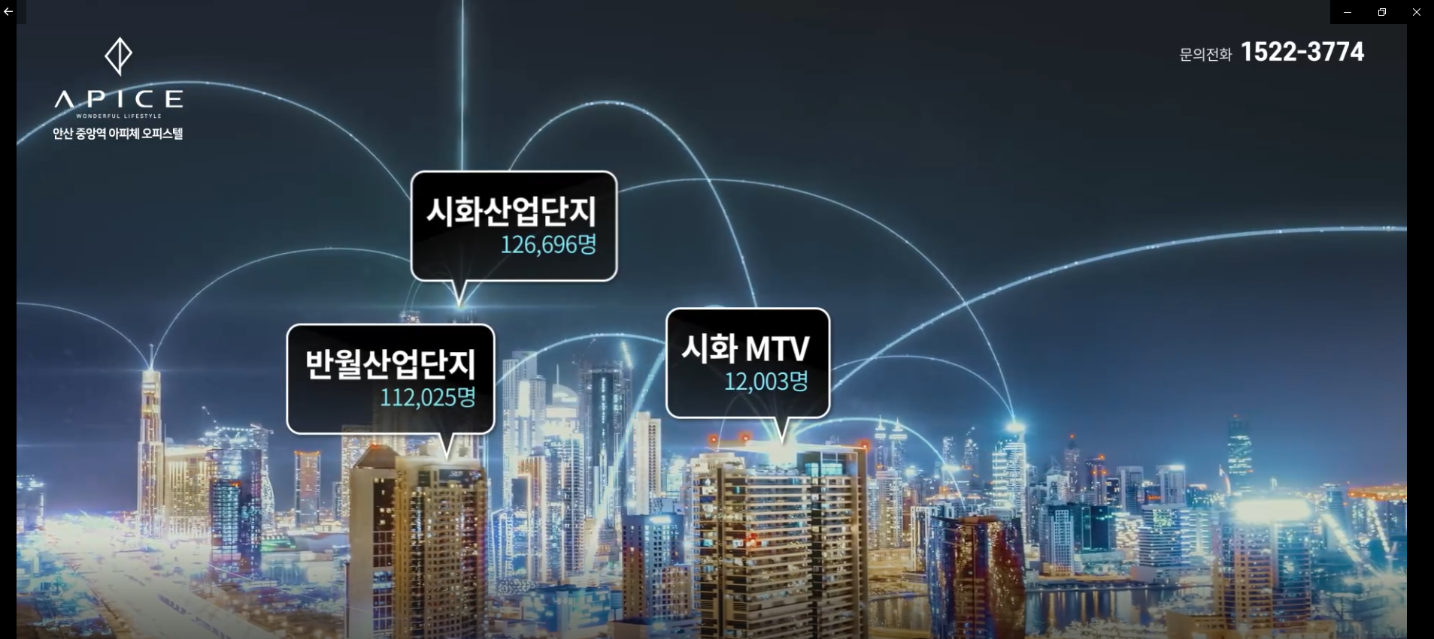
한국산업단지공단 - 주요 국가산업단지 산업동향 (21.3 월 공시자료 참고)
상기 표기된 숫자는 2021.3 월 현황으로
교체할 것입니다.
https://www.kicox.or.kr/user/bbs/BD_selectBbs.do?q_bbsCode=1036&q_bbscttSn=20210514151939425&q_order=&q_clCode=1

Slide 4
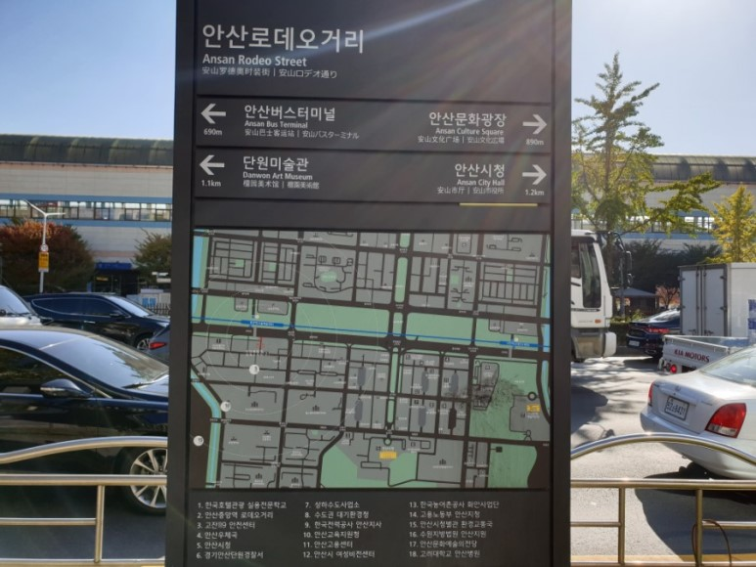
4가지 상권의 의미
역세권, 몰세권, 학세권 +
로데오상권
건물이 위치한 곳이
안산 로데오 거리상에 위치하여
일반적으로 로데오 상권으로 분류함
로데오상권 관련 의미 내용 다음장 설명됨
https://blog.naver.com/navy0380/221696515196

Slide 5
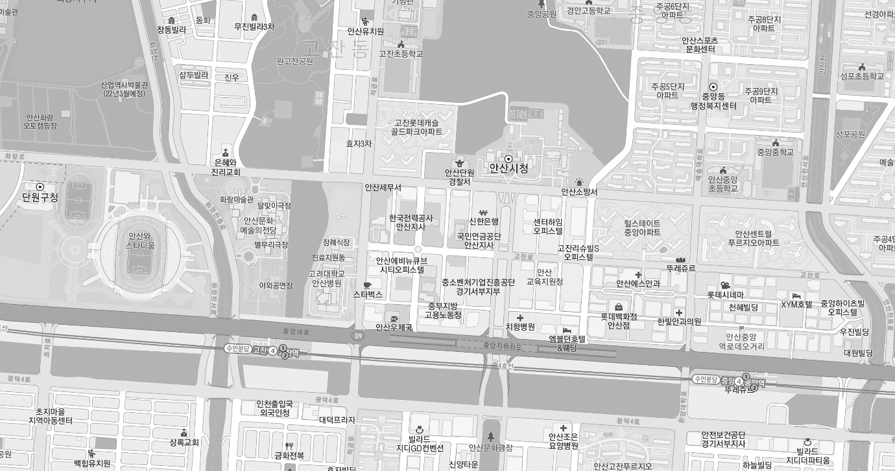




증빙자료
대표상권의 장점만을 모은 중앙역 로데오상권 !
중앙역 로데오상권은 6,180세대 대규모 주거지와 대규모 행정타운 및 대학 병원이 위치한 항아리 상권이며,
트리플 역세권인 중앙역과 인접한 역세권 상권으로 대한민국 대표 상권인 항아리, 역세권 상권을 결합한 로데오상권 보유
▣ 중앙역 로데오상권
대한민국 대표상권 항아리 상권 vs 역세권 상권
항아리상권
행정타운
주거단지
중앙로데오
중앙역
상권 | 항아리 상권 | 역세권 상권
장점 | 지속적이고 충성도 높은 수요층 기대 | 전철·지하철 근접 역 주변 인구 흡수, 교통 편리
단점 | 특정 지역 상권 한정. 상권확대의 어려움, 역과의 이격으로 타 지역 이동 불편 | 수도권 400개 이상 역이 존재하여 실제 이용객 확인 필요. 입지로 인한 투자비용 과다
주공 6단지
590세대
주공 8단지
1,020세대
단원경찰서
주공 9단지
1,320세대
안산소방서
중앙중학교
교원 : 24명
학생 : 948명
국민보험공단
안산시청
한화생명
주공 5단지
1,108세대
(재건축)
안산세무서
중앙초등학교
교원 : 57명
학생 : 607명
수도사업소
삼성화재
한국전력
환경청
한국국토정보공사
힐스테이트 중앙
1,152세대
센트럴 푸르지오
990세대
연금공단
+
고려대병원
의사 : 364명
간호사 : 974명
기타 : 904명
합계 2,242명
여성비전센터
삼성생명
고용복지센터
중소벤처진흥공단
교육지원청
농어촌공사
서울보증
KT 플라자
우체국
고용노동청
환경교통국
중앙역로데오거리
일평균 유동인구 60,502명
항아리
상권
+
역세권
상권
=
로데오상권
중앙역
일평균 이용객 36,111명
※ 본 교육자료의 CG, 개발계획, 사업개요, 통계 수치 등 모든 내용은 소비자의 이해를 돕기 위해 제작 되었으며, 사업 인허가 및 정부 정책에 따라 변경될 수 있습니다.

